Slide 1
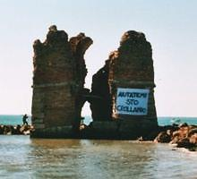
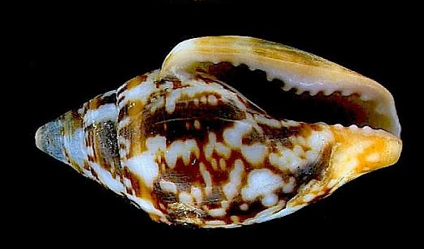
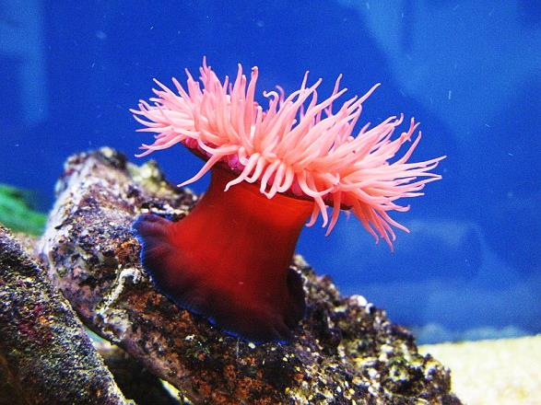
Uscita didattica a Torre Flavia
Daniele De Martinis, Andrea Fioravanti, Alessandro Steiu

Slide 2
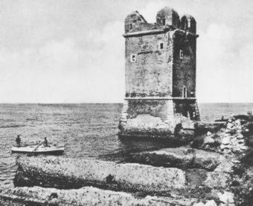
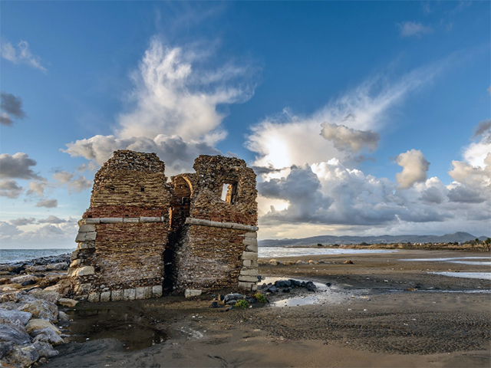
La storia
Torre Flavia fu una delle 61 torri di controllo edificate lungo la costa tra Terracina e Porto Ercole, poste a distanza regolare e capaci di comunicare una qualsiasi minaccia sia alle popolazioni costiere che, in meno di un’ora, alla città di Roma. I messaggi venivano trasmessi di torre in torre tramite segnali ottici, realizzati con il fuoco o con il fumo, oppure sonori, emessi dalle campane che si trovavano sulla loro sommità o mediante i cannoni a salve.

Slide 3
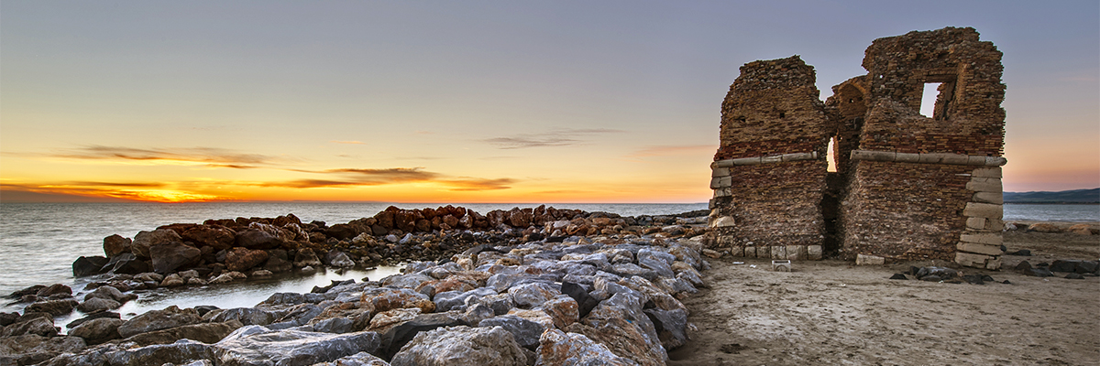
Il giorno 4 Aprile 2017 ci siamo recati a Ladispoli per visitare l’ambiente naturale di Torre Flavia

Slide 4
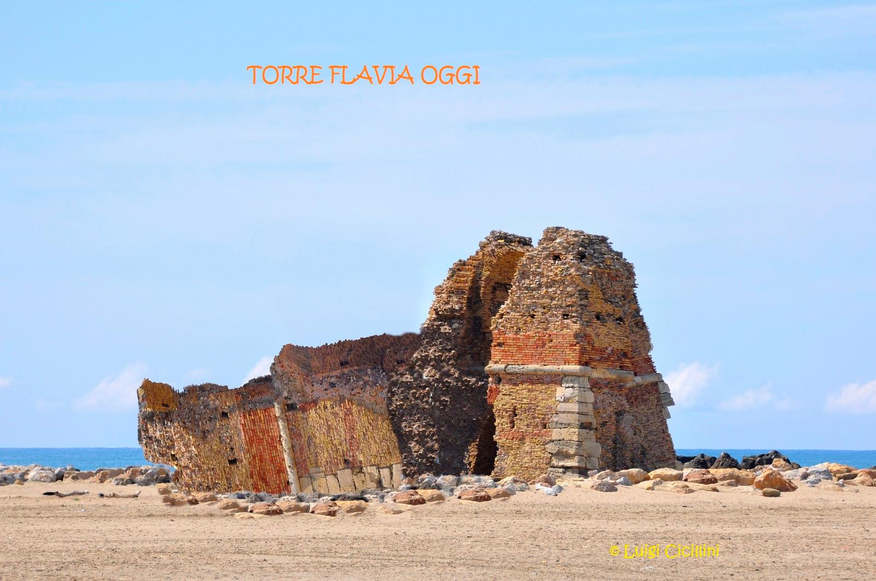
Il degrado
Negli ultimi anni la torre ha subito una forte erosione a causa del mare. Se gli argini messi a protezione oggi, fossero stati fatti quando il mare ha iniziato la sua avanzata, oggi potremmo vedere ancora la vecchia torre intatta.

Slide 5
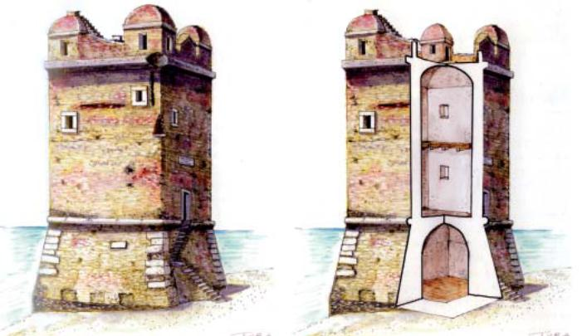
La struttura
La torre presenta una base bassa. Nei piani superiori vi era una scala che collegava i due piani. L’accesso alla torre si trovava al primo piano da dove partiva una rampa di scale

Slide 6
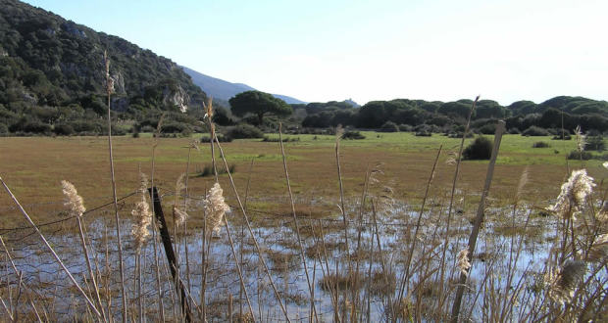
La palude
La palude di Torre Flavia è una zona umida formata da un terreno argilloso, ricco di materiale organico vegetale che dà luogo a un tappeto di sostanze in putrefazione.

Slide 7
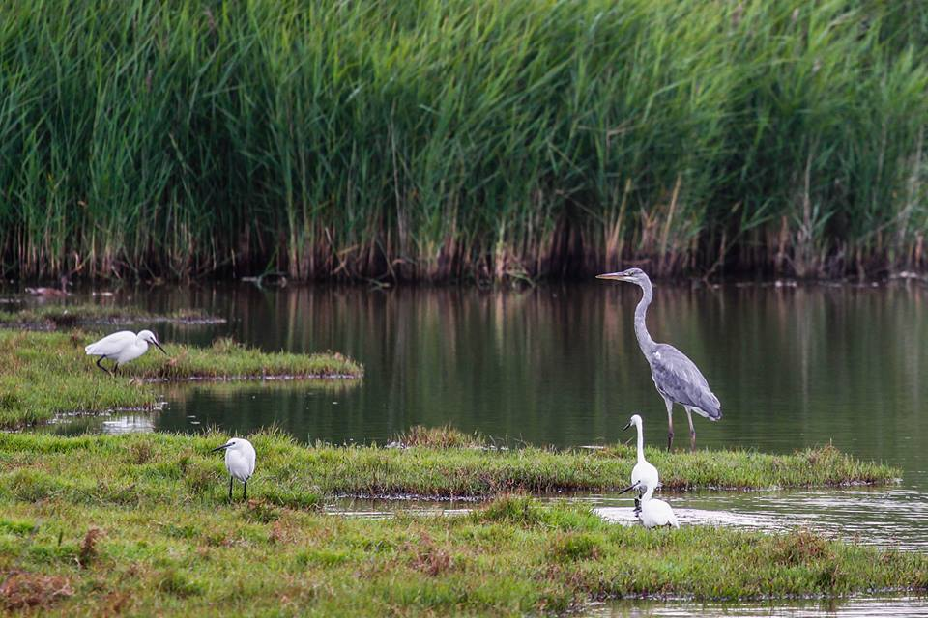
La fauna
Sulla riva del mare è ancora oggi possibile osservare gli uccelli di riva mentre nelle acque salmastre troviamo la salicornia, il fratino, il piro-piro piccolo e culbianco. Varie specie di anatre popolano gli specchi d’acqua interni tra cui il germano reale e la marzaiola. Tra i mammiferi va menzionato il toporagno d’acqua.

Slide 8
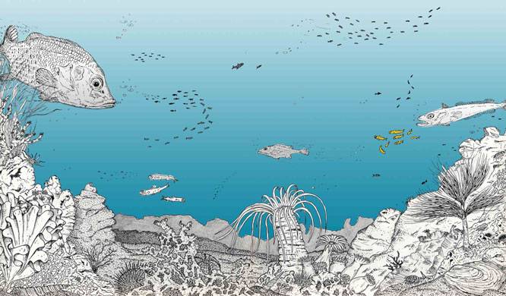
Attività didattica
Una mattina a scuola è venuto un esperto a spiegarci l’ambiente marino con la sua flora e la sua fauna; ci ha fatto conoscere diversi tipi di molluschi, pesci, alghe e ci ha spiegato cosa avremmo fatto sulla spiaggia di Torre Flavia

Slide 9
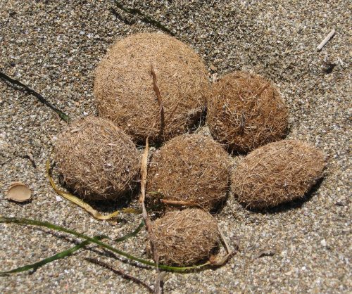
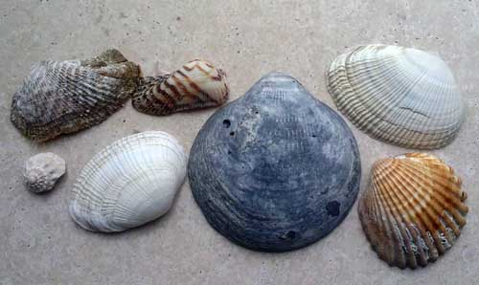
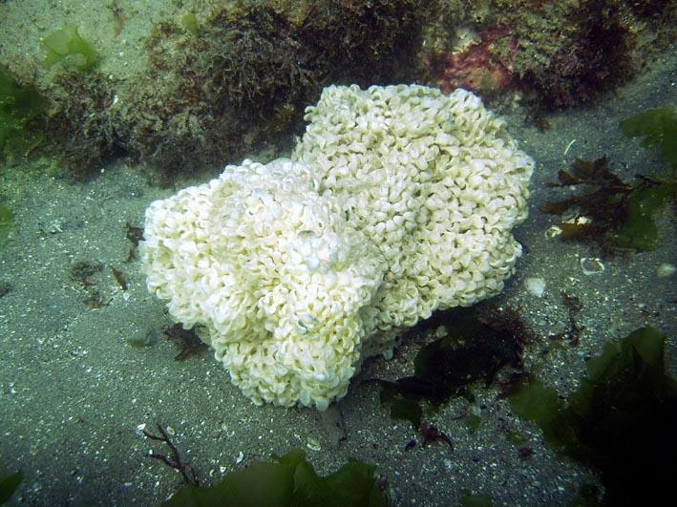
A Torre Flavia …
sulla spiaggia abbiamo trovato molto materiale organico tra cui resti di posidonia, uova, larve di molluschi e conchiglie di diverse specie che abbiamo classificato aiutandoci con un foglio in cui erano riportate le varie caratteristiche.

